Slide 1
UN CAMMINO CHE SI REALIZZA PER PICCOLI PASSI
Amicizia

Slide 2
E’ un sabato sera e…
Decido di chiamare i miei amici per uscire. Faccio io la proposta, tanto lo so di essere un buon organizzatore e in genere la gente si diverte
Chiamo il solito gruppo, stiamo sempre insieme perché sappiamo come divertirci. Del resto in un piccolo paese non sono molti quelli simpatici con cui uscire
Esco ma senza troppi progetti, tanto in giro di gente ce n’è
Aspetto che mi chiamino gli altri
Mi affido all’amico di sempre, noi due ci intendiamo
Sto in casa perché siamo in zona rossa e non possiamo uscire…

Slide 3
Gli amici non accettano la mia proposta, proprio non li diverte e non li interessa, come posso reagire?
Mi arrabbio e con forza spiego le mie ragioni, del resto con me si sono sempre divertiti!
Ci rimango un po’ male, mi piacerebbe capire come mai non accettano la mia proposta. Tento di parlarci.

Slide 4
Esci con il solito gruppo di amici, ma naturalmente a Calcio non esistete solo voi, quindi in oratorio trovate altre persone presenti. Cosa fai?
Ho qualche asso nella manica, comincio a fare battute a tutto spiano e molti iniziano a ridere. È bello essere quello capace di far ridere.
Sono in imbarazzo con altre persone, non so mai cosa dire perché alla fine non so neanche chi sono…sto lì un po’ ma poi è meglio andarsene

Slide 5
Esci solo con un gruppetto di amici senza tanti progetti. Al momento scegliete cosa fare:
Andiamo in oratorio, almeno lì possiamo incontrare altre persone.
Potremmo andare un po’ in giro per il paese, qualcosa da fare si trova sempre.

Slide 6
Chi dorme non piglia pesci!!!
Le amicizie
non si possono
creare stando
chiusi in casa!

Slide 7
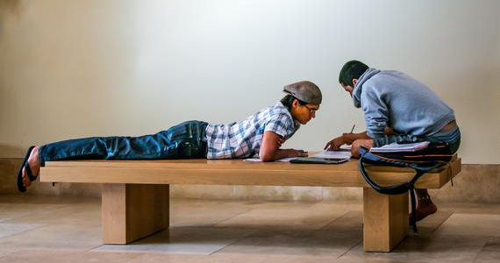
Esci solo con il tuo amico, come spesso succede.
Vi ritrovate seduti per l’ennesima volta
sulla stessa panchina. Cosa fai?
Meglio stare lì, tanto ci divertiamo comunque, anzi è divertente perché abbiamo le stesse idee quindi parliamo volentieri di tutto. Sport, scuola, serie tv, compagni di classe o coetanei.
Essendo la quinta volta in un mese che siamo soli ci viene in mente che non sarebbe male provare a passare in oratorio.

Slide 8
La gente ha un cervello e un cuore,
non sempre accettano qualcosa solo perché lo dici tu.
Tu sei arrabbiato ma anche gli altri
ti spiegano con calore. Cosa fai?
Se le cose che propongono sono di fatto un po’ pallose è anche giusto esprimere il mio pensiero, insisto perché comunque sono le mie idee.
Un po’ mi secca che non capiscano. Gli ripeto con parole diverse, così forse capiscono.

Slide 9
Il dialogo è sempre la cosa migliore. In effetti parlando hai capito il punto di vista degli altri. Non è che rifiutano te, solo per oggi la tua proposta non è la migliore. Del resto funziona così con gli amici, una volta il gruppo segue uno, altre volte seguono altri. Gli amici apprezzano il fatto che tu non stia con loro solo per fare quello che piace a te!

Slide 10
Far ridere è un’arte difficile, spesso quando non si sa cosa dire si comincia a prendere in giro qualcuno…
e non sempre le persone accettano lo scherzo… cosa fai?
Era solo una battuta, non è il caso di prendersela così…ne faccio un’altra, per far capire che sto solo scherzando.
L’essere sgridato davanti agli altri è imbarazzante… meglio tacere, però è una cosa seccante.

Slide 11
Il mondo è pieno di persone!
Se scappi a casa tutte le volte
che ti incontri con qualcuno
che non conosci diventa difficile
crescere come persona
e come amico.
Coraggio, non bisogna avere paura!

Slide 12
In effetti non è una cattiva idea. Arrivati lì incontrate altri gruppi.
Uno di voi però non è molto d’accordo sull’incontrare altre persone,
esce con voi perché siete voi i suoi amici. Cosa fai?
Gli faccio notare che sbaglia, non è detto che incontrare altre persone voglia dire rovinare il gruppo di amici…lui però si arrabbia.
Siamo amici da tanto tempo, posso anche capire la sua idea, per stavolta possiamo anche stare solo tra noi.

Slide 13
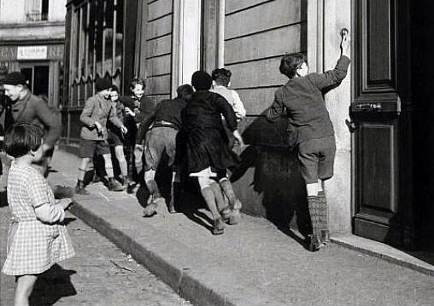
Andare in giro per il paese per una passeggiata è un conto…
ma a qualche amico viene in mente, per divertirsi,
di fare qualche scherzo in paese, tipo suonare i campanelli.
Come reagisci?
Essendo scherzi innocenti non creano chissà quali danni…ci sta un po’ di divertimento.
Non mi va molto, con una scusa vado a casa e ne parlo con i miei genitori, con il rischio di farla diventare una cosa più grossa di quella che è.

Slide 14
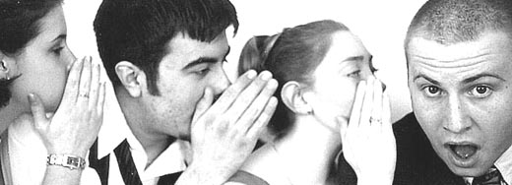
Sempre meglio stare attenti a spettegolare.
Proprio mentre fate una battuta su di una persona
questa passa dietro di voi e vi sente. Si arrabbia molto. Cosa fai?
Ho fatto proprio una figura di… mi scuso e sto zitto, al massimo tento di spiegare meglio il perché ho detto una certa cosa.
Sono arrabbiato perché mi ha sgamato e comunque mi sta antipatico quindi non ho nessun problema a litigare.

Slide 15
In effetti è una bella idea. Ma li in oratorio ci sono già tanti gruppi
e voi non venite mai. Non è semplice entrare in una realtà diversa.
Cosa è meglio fare?
È molto brutto sentirsi poco accettati, meglio andarcene va.
Nessuno vuole star così male.
È molto brutto sentirsi poco accettati, ma del resto è tanto
che non mi vedono lì. Iniziamo pian piano a fare conoscenza.

Slide 16
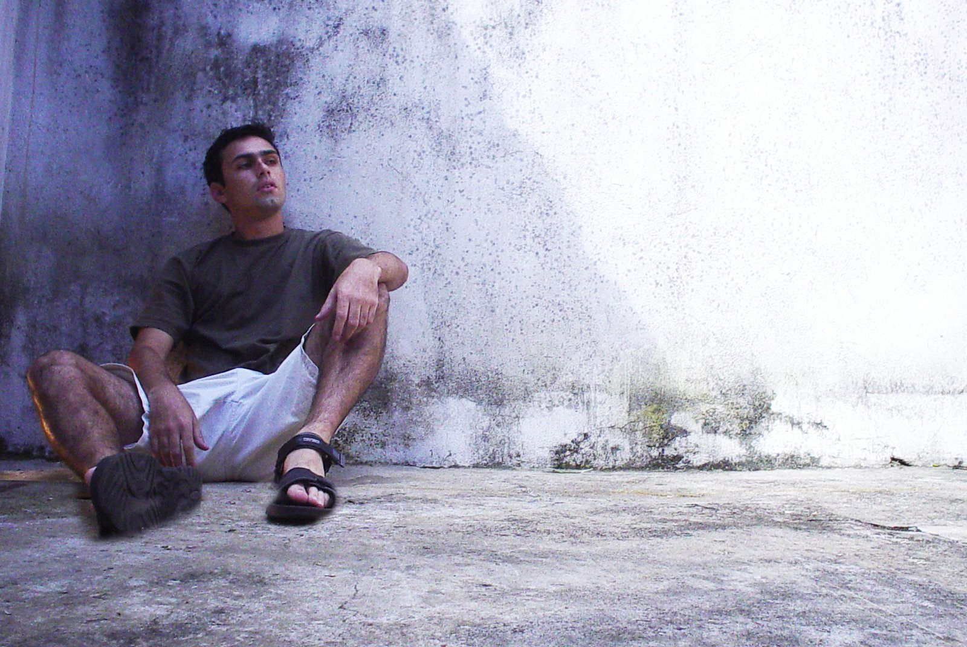
Va bene esprimere le proprie idee,
ma c’è modo e modo.
Nessuno vuole essere amico di un dittatore
che comanda sempre e comunque.
Con gli amici non ci stiamo solo perché così
ci fanno divertire come e quando vogliamo noi.
Sono anche un modo per crescere come persone.
È bello quando ti dicono che stai sbagliando,
perché questo,anche se da fastidio,
dà modo di migliorare.
Se però ti arrabbi subito e urli,
presto ti ritroverai da solo.

Slide 17
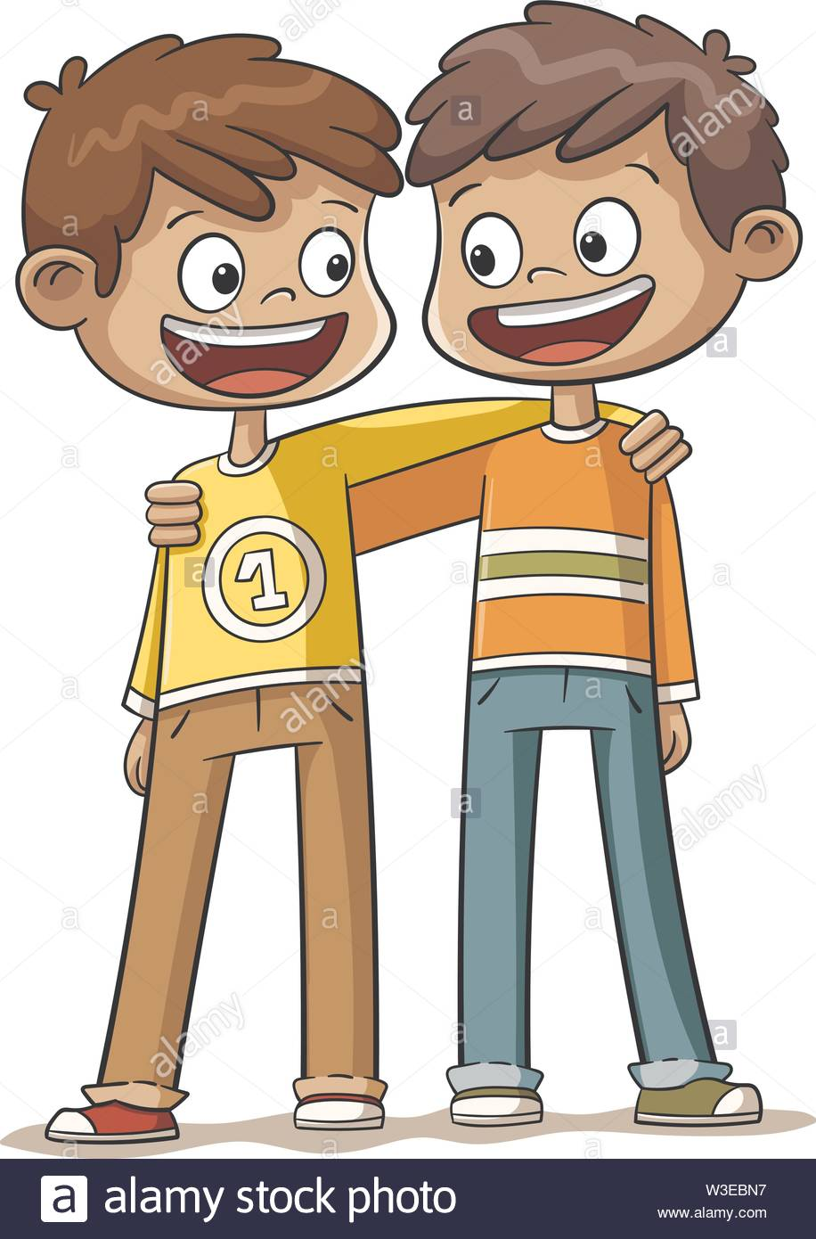
Effettivamente parlando
con più calma vi siete capiti meglio. Non hai dato libero sfogo alla rabbia
e al fastidio.
Per stavolta non si fa quello che desideravi, ma discutendo con calma hai fatto sì che
ci possa essere un’altra occasione,
infatti l’amicizia continua!

Slide 18
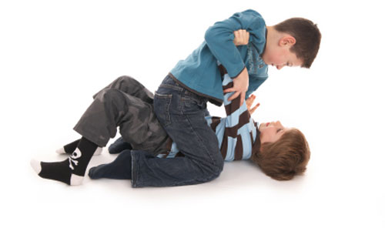
In un contesto già teso un’altra battuta proprio non ci voleva.
Il ragazzo preso in giro si arrabbia e mi dice di smetterla di fare il di più
per farmi vedere dagli altri.
Questo ti fa arrabbiare tantissimo! Che figura in mezzo ai tuoi soci…
Inizia un litigio pazzesco che arriva anche alle mani!
Forse era il caso di essere un po’ più umile e chiedere scusa.

Slide 19
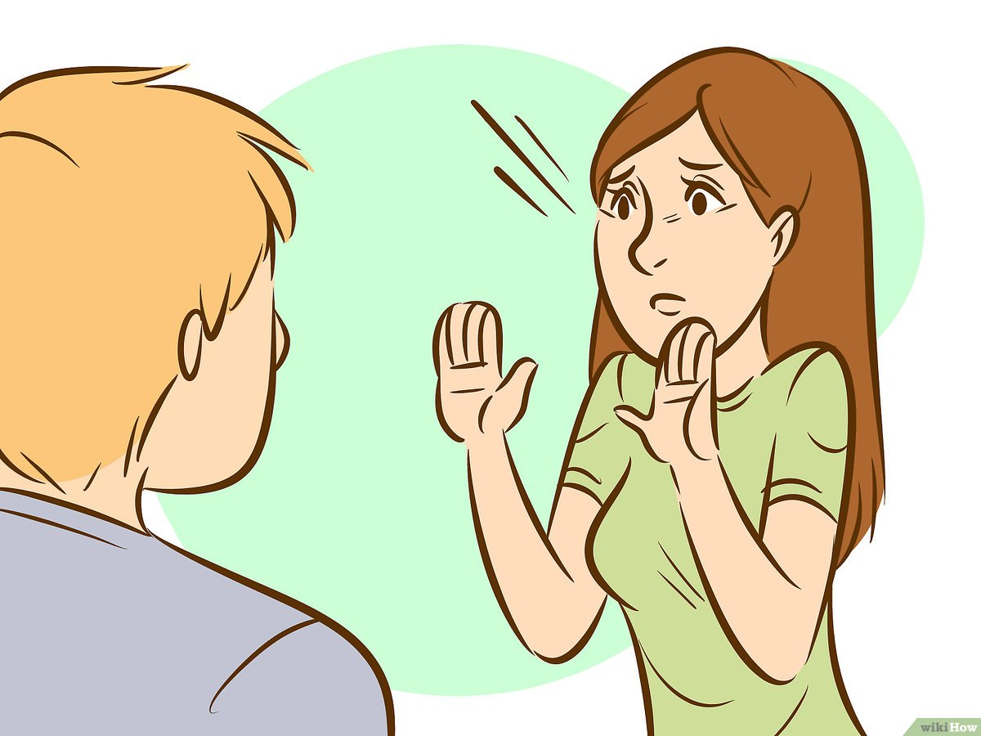
In effetti è brutto fare una figuraccia in mezzo agli altri e risultare offensivi. Però è saggio fermarsi nei primi danni e smettere subito,
non sarai il leader della compagnia ma almeno hai evitato un litigio,
hai eliminato l’idea di essere solo un prepotente
e hai dato un buon esempio di umiltà, gli amici alla lunga apprezzano!

Slide 20
Se una cosa è giusta ed è detta nel giusto modo
è importante dirla anche se può scontentare qualcuno.
Del resto un vero amico accetta anche la critica.
Vedrai che gli passerà e ti sarà grato per avergli aperto gli occhi.
E se terrà il muso, pace…
tu sei stato un buon amico

Slide 21
Bisogna avere il coraggio
di sostenere ciò che si ritiene giusto. Amicizia non vuol sempre dire
dare ragione a qualcuno
solo per non avere discussioni!
Hai perso un’occasione importante

Slide 22
Gli amici servono solo per fare delle sciocchezze? D’accordo che non bisogna sempre essere seri…
ma gli scherzi non si sa dove vadano a finire poi…
suonare il campanello ad una persona anziana
per esempio potrebbe farlo spaventare.
Potrebbe essere una persona
che fatica molto a camminare.
Forse era il caso di pensarci prima
e avere il coraggio di essere
una voce fuori dal coro.

Slide 23
Buona mossa! Quando non si sa bene
come comportarsi è bene fermarsi
un attimo e magari sentire
chi ne sa di più.
I genitori non sono sempre lì
a sgridare o arrabbiarsi.
Capiscono la tua difficoltà
e ti danno dei consigli su cosa fare.
Inoltre, sei stato/a coraggioso/a,
perché ti sei dissociato
da una cosa sbagliata con il rischio
di essere preso in giro.

Slide 24
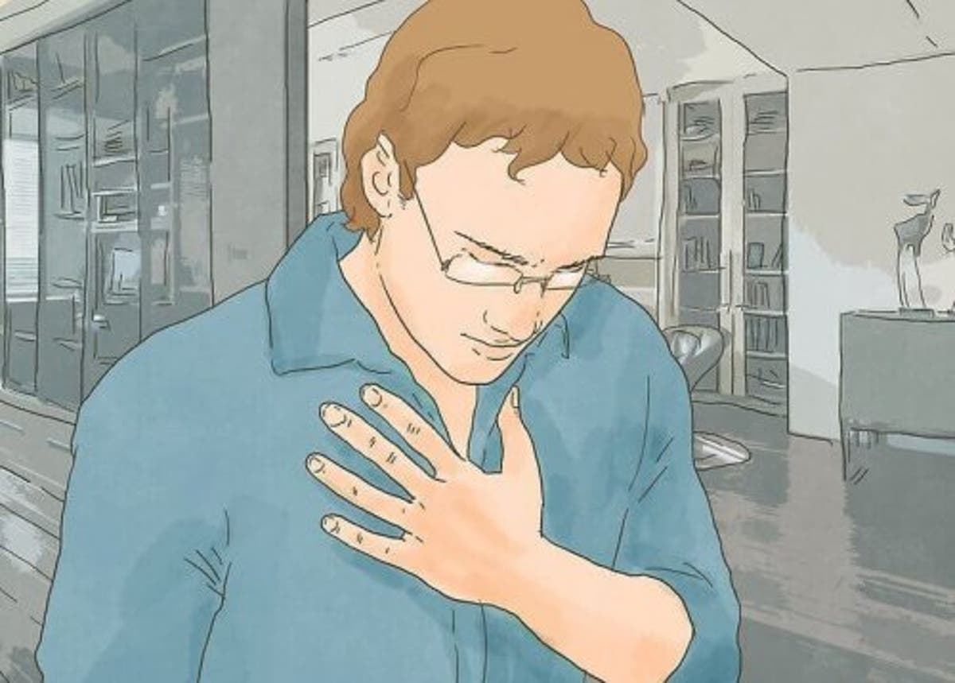
La figura rimane, però almeno tenti di rimediare.
Anche se non è detto che la persona accetti le scuse,
almeno hai capito l’errore.
Ci vuole coraggio ad ammettere gli errori!

Slide 25
Forse era meglio tacere,
sei nel torto più assoluto
e in più fai una sceneggiata
in mezzo al paese?
Comprensibile la rabbia e la delusione
per essere stato sgamato,
ma è difficile costruire un’amicizia
su queste basi,
anzi forse ti sei creato/a un nemico.

Slide 26
È comprensibile il fatto
di voler evitare la sofferenza,
ma senza difficoltà
è impossibile creare
una amicizia autentica.
L’andarsene gettando la spugna subito
non è forse l’idea migliore.

Slide 27
Una vera amicizia non può nascere in due secondi
se non in rarissimi casi,
è giusto capire che non possiamo pretendere
che tutti ci vengano a salutare solo perché
finalmente abbiamo deciso di farci vedere!
Con il tempo e tanta pazienza,
senza paura delle difficoltà
potranno nascere delle buone amicizie
aprendosi agli altri. Sei sulla buona strada!!

